Slide 1
基于值迭代的动态规划算法
在大富翁中的应用
夏康杰 、罗尉铭
上海科技大学
2024年6月

Slide 2
大富翁
两个玩家：Alice和Bob，初始具有一定的资金
一个地图：地图为环形，有五种格子分别为开始格、建筑格、奖励格、机会格和监狱格（进监狱格和在监狱格）
操作：玩家每一轮通过摇骰子决定前进的步数（1~6）
当前进到空白的建筑格时，可以选择是否购买该建筑；在前进到自身拥有的建筑格时，可以选择是否出售该建筑；在前进到对方拥有的建筑格时，需要缴纳租金。
当前进到奖励格时，获得一定的资金奖励。
当前进到进监狱格时，转移到在监狱格，并停止行动两回合。
玩家目标：玩家在资金为负数时破产视为失败，在一方失败时游戏停止
为了让游戏的轮数能够收敛，我们设定了玩家在每操作一轮时，有一个固定损失。

Slide 3
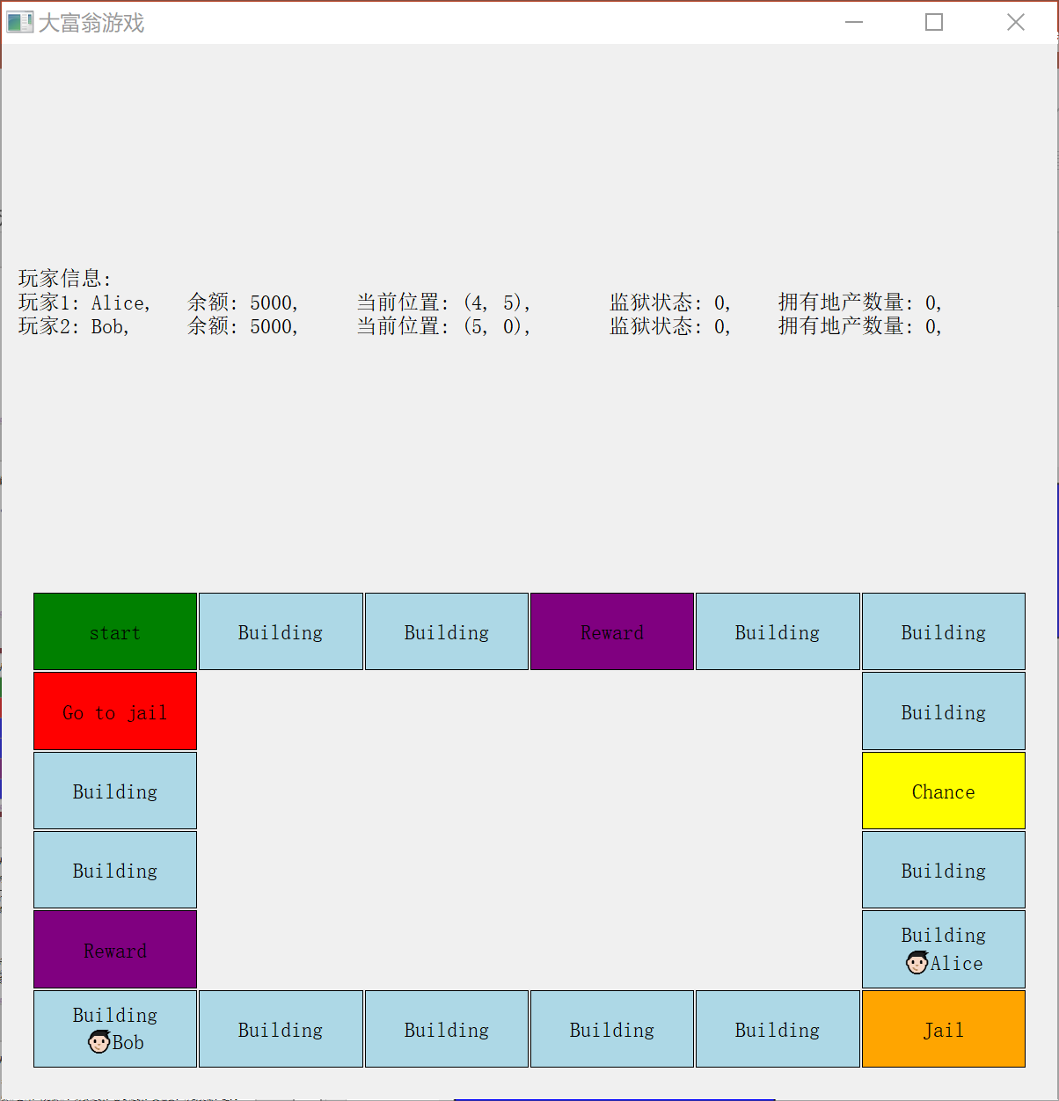
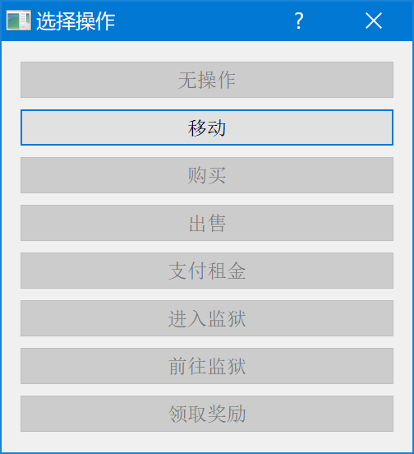
游戏界面

Slide 4
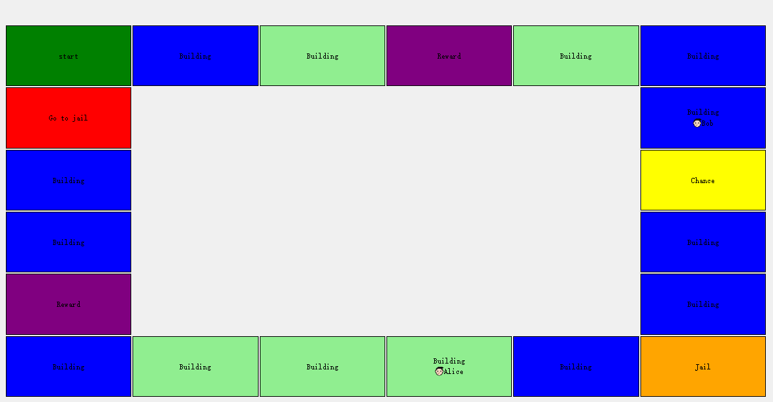
游戏界面

Slide 5
挑战模式

Slide 6
大富翁
玩家信息：{id, 名字，资金，位置，方向，监狱轮数，存活，能否移动，玩家行为的belief（贝叶斯belief，先验分布：β分布）}
建筑信息：{建筑位置，建筑名字，详细信息（价格、租金、收益等）}
状态空间：{当前玩家，玩家信息，建筑信息，地图连接，游戏轮数}
操作空间：{无操作、购买建筑、出售建筑、交租金、得到奖励、进入监狱、待监狱、移动}

Slide 7
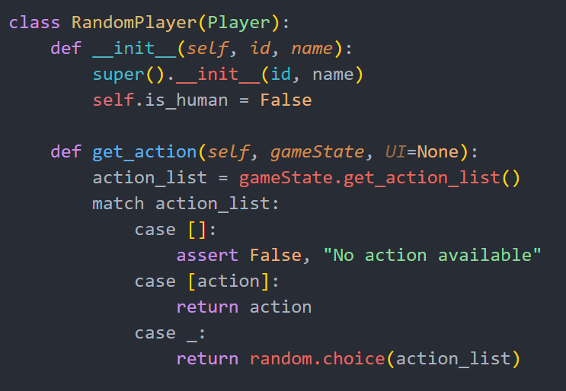
随机AI玩家
策略：在需要作出选择时，以相同概率随机做出选择。
通过函数get_action()，在输入当前游戏状态时，输出一个操作。即建立状态空间到操作空间的映射。

Slide 8
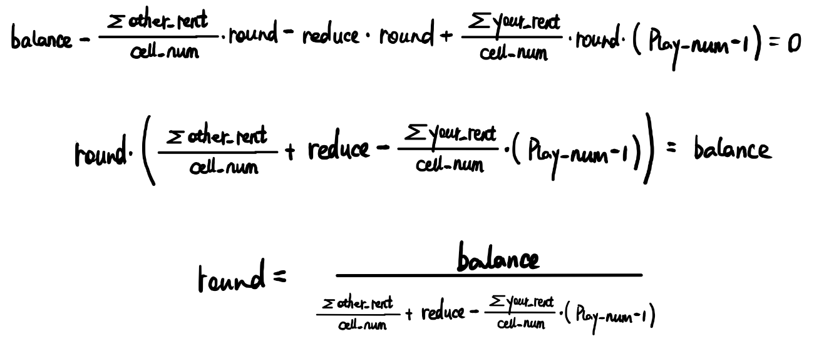
普通AI玩家
策略：在需要作出选择时。
首先计算在当前情况下自身期望存活的轮数。
再在此存活轮数的基础上，比较购买/出售房屋的期望收入与不操作的期望收入。
决定选择购买/出售房屋还是无操作。

Slide 9
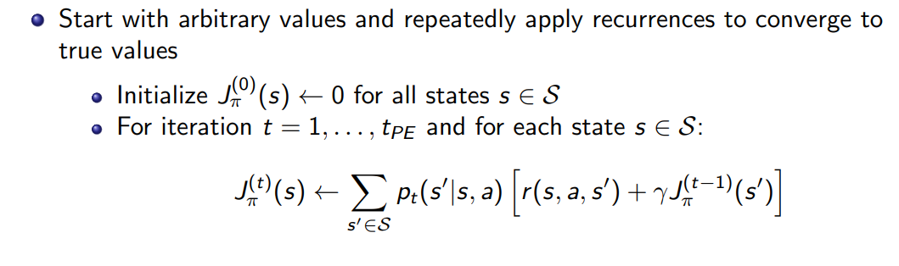
值迭代

Slide 10
简化状态
核心思想：忽略位置信息，简化资金关系。
简化状态：
资金关系：
>1000: safe
<1000，Δ<200，rate∈[0.75, 1.33]: risky~
Else: 资金高于对方risky>, 低于risky<

Slide 11
值迭代AI玩家
在创建玩家时先计算所有简化后状态对应的值
遍历所有简化后的状态，每次根据state获取所有action的概率分布：
Action的概率分布按照地图中所有的建筑类型更新权重并归一化。
按照以下公式更新新的值：
同时更新每个简化状态对应的game state的值
当训练次数上限后，或所有变化值的最大值小于误差时训练结束。
将训练后的状态数据保存为文件，可以读取之前的数据多次训练。
创建后预测所有行动后的状态，并映射为简化后的状态，计算对应的值，并得出V(s’)+r(a)最大时对应的动作。

Slide 12
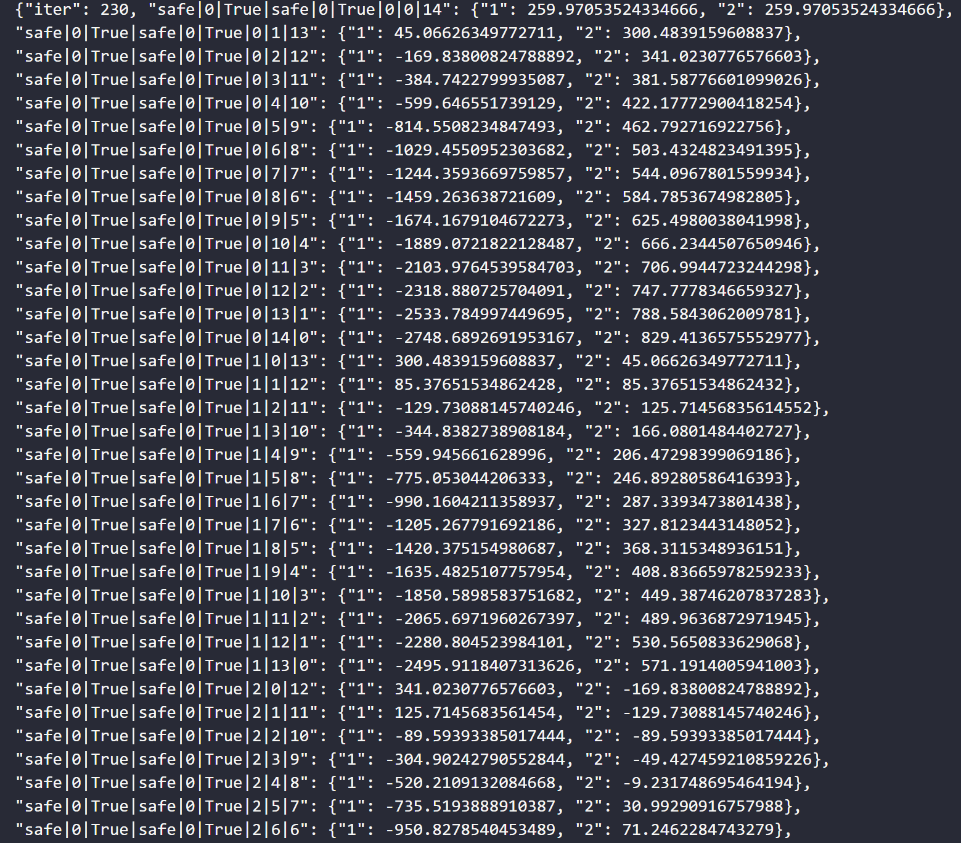
值迭代AI玩家

Slide 13
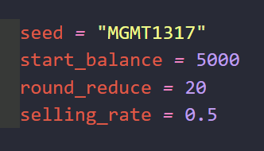
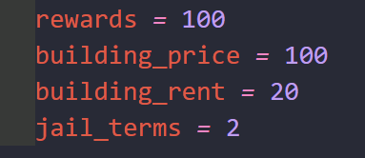
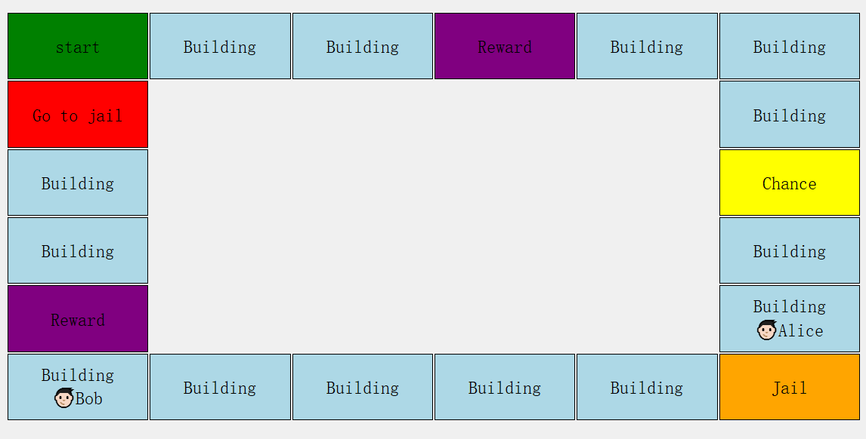
玩家对战情况
players_config = [[BaseAIPlayer', 1, 'Alice'], ['RandomPlayer', 2, 'Bob']]
{'Alice': {'win_rate': 1.0, 'avg_round': 234.408}, 'Bob': {'win_rate': 0.0, 'avg_round': 0.0}}
players_config = [['ValueIterationPlayer', 1, 'Alice', True], ['RandomPlayer', 2, 'Bob’]]
{'Alice': {'win_rate': 1.0, 'avg_round': 234.408}, 'Bob': {'win_rate': 0.0, 'avg_round': 0.0}}
players_config = [['ValueIterationPlayer', 1, 'Alice', True], [‘BaseAIPlayer', 2, 'Bob']]
{'Alice': {'win_rate': 0.48, 'avg_round': 342.7083333333333}, 'Bob': {'win_rate': 0.52, 'avg_round': 355. 7692307692308}}
players_config = [[‘GreedyAIPlayer', 1, 'Alice'], [‘BaseAIPlayer', 2, 'Bob']]
{'Alice': {'win_rate': 0.62, 'avg_round': 351.5}, 'Bob': {'win_rate': 0.38, 'avg_round': 366.55263157894734}}

Slide 14
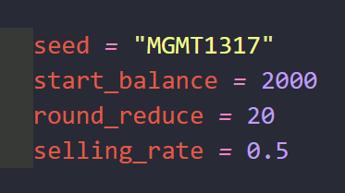
玩家对战情况
players_config = [[BaseAIPlayer', 1, 'Alice'], ['RandomPlayer', 2, 'Bob']]
{'Alice': {'win_rate': 0.89, 'avg_round': 97.96629213483146}, 'Bob': {'win_rate': 0.11, 'avg_round': 110.45454545454545}}
players_config = [['ValueIterationPlayer', 1, 'Alice', True], ['RandomPlayer', 2, 'Bob’]]
{'Alice': {'win_rate': 0.87, 'avg_round': 98.27586206896552}, 'Bob': {'win_rate': 0.13, 'avg_round': 84.15384615384616}}
players_config = [['ValueIterationPlayer', 1, 'Alice', True], [‘BaseAIPlayer', 2, 'Bob']]
{'Alice': {'win_rate': 0.65, 'avg_round': 98.9076923076923}, 'Bob': {'win_rate': 0.35, 'avg_round': 95.45714285714286}}
players_config = [[‘GreedyAIPlayer', 1, 'Alice'], [‘BaseAIPlayer', 2, 'Bob']]
{'Alice': {'win_rate': 0.71, 'avg_round': 97.71830985915493}, 'Bob': {'win_rate': 0.29, 'avg_round': 96.89655172413794}}

Slide 15
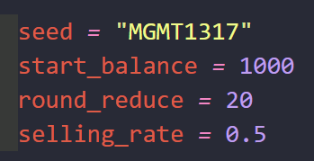
玩家对战情况
players_config = [[BaseAIPlayer', 1, 'Alice'], ['RandomPlayer', 2, 'Bob']]
{'Alice': {'win_rate': 0.92, 'avg_round': 39.5}, 'Bob': {'win_rate': 0.08, 'avg_round': 52.625}}
players_config = [['ValueIterationPlayer', 1, 'Alice', True], ['RandomPlayer', 2, 'Bob’]]
{'Alice': {'win_rate': 0.11, 'avg_round': 36.63636363636363}, 'Bob': {'win_rate': 0.89, 'avg_round': 25.640449438202246}}
players_config = [['ValueIterationPlayer', 1, 'Alice', True], [‘BaseAIPlayer', 2, 'Bob']]
{'Alice': {'win_rate': 0.04, 'avg_round': 42.75}, 'Bob': {'win_rate': 0.96, 'avg_round': 25.822916666666668}}
players_config = [[‘GreedyAIPlayer', 1, 'Alice'], [‘BaseAIPlayer', 2, 'Bob']]
{'Alice': {'win_rate': 0.05, 'avg_round': 55.6}, 'Bob': {'win_rate': 0.95, 'avg_round': 24.557894736842105}}

Slide 16
玩家对战复盘

